Slide 1


הצגת טיוטת המלצות דו"ח הוועדה לקידום נשים בשלטון המקומי
הועדה לקידום מעמד האישה- נובמבר 2017

Slide 2
התופעות הבלתי רצויות
תיאור תמונת מצב
המלצות

Slide 3
התופעות הבלתי רצויות
והבעיות הגורמות להן
היעדר שוויוניות בתקצוב המגדרי ברשויות מקומיות
היעדר ייצוג שוויוני לנשים במוסדות הרשות המקומית
הבעיות:
תמריצים לא מספקים לעידוד "יזמות" נשית
היעדר אכיפה יעילה
היעדר חקיקה מתאימה
נורמות לא ראויות והיעדר מודעות
היעדר מידע

Slide 4
התופעות הבלתי רצויות
תיאור תמונת מצב
המלצות

Slide 5
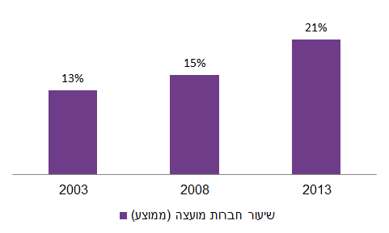
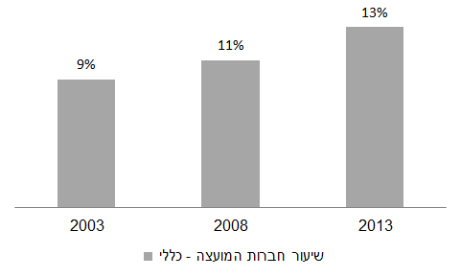
ייצוג ברשימות הסיעות ברשויות מקומיות
ניכרת מגמת עלייה, אך עדיין בשיעור נמוך באופן יחסי לייצוג שוויוני
ללא רשויות חרדיות וערביות
כלל ארצי
*השיעור הכללי הינו ביחס לכל הרשויות המקומיות (לרבות מהמגזר הערבי והחרדי בהן אין ייצוג נשי ומועצות אזוריות), לעומת התרשים העליון המבוסס על נתוני 113 רשויות מקומיות מייצגות (נתוני 2013)

Slide 6
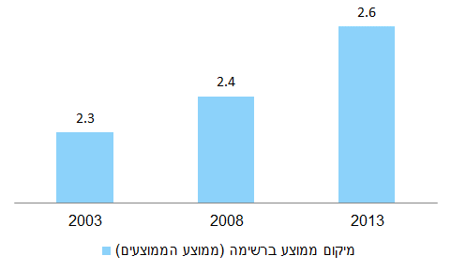
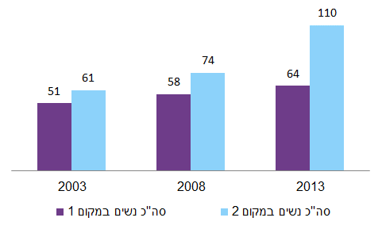
ייצוג ברשימות הסיעות ברשויות מקומיות
המשך*
7%
4%
למרות העלייה בכמות הנשים במקומות 1 ו-2 ברשימות הסיעות, במיקום הממוצע של נשים ברשימות לא חל שינוי מהותי, ואפילו נראה כי הן נדחקות לאחור לאורך השנים ברשימות השונות
*על בסיס נתוני כלל הרשויות המקומיות שנבדקו

Slide 7
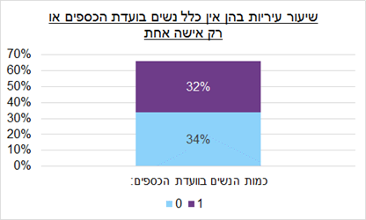
תמונת מצב
ייצוג בוועדות העירייה
רק ב-2.5% מהרשויות מכהנת ראשת עיר
ב-25% בלבד מהעיריות שנדגמו, שיעור הנשים החברות בוועדת הכספים גבוה משיעורן במליאת העירייה
ב-10% בלבד מהעיריות שנדגמו, נשים מכהנות כיו"ר ועדת הכספים
*על בסיס בדיקה של כ-60 עיריות, אשר נמצאו להן נתונים אודות חברי ועדות הכספים שנת 2016
**ללא מועצות אזוריות

Slide 8
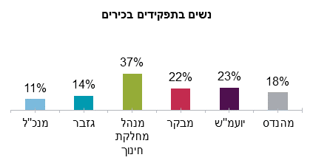
תמונת מצב
ייצוג בתפקידים בכירים
מתחזקת הטענה כי נשים לרוב משמשות בתפקיד מנהלות מחלקת חינוך
וכי במקצועות שנחשבים "גבריים" יותר שיעור הנשים קטן יותר
אין ייצוג גבוה לנשים בתפקידים בכירים ברשויות והממוצע הכללי עומד על 18% בלבד
*על בסיס נתוני 113 רשויות מקומיות מייצגות (נתוני 2013)

Slide 9
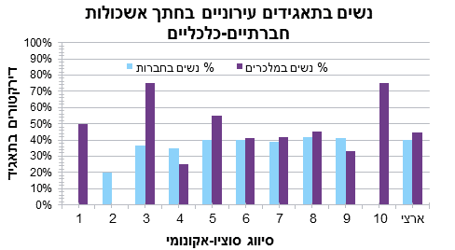
תמונת מצב
ייצוג בדירקטוריונים
משקל הנשים בדירקטוריונים לרוב אינו חוצה את סף ה-40%*
ייצוג הנשים במלכ"רים גבוה יותר לעומת החברות העסקיות
*יש לזכור כי אין זו תמונת המצב המייצגת את דירקטוריון החברה, שכן בנתוני ועדת המינויים ניתן למצוא רק מינויים שאושרו על ידי הוועדה, קרי דירקטורים שמונו מטעם הרשות (ללא מינויים שלא עברו את אישור הועדה)

Slide 10
התופעות הבלתי רצויות
תיאור תמונת מצב
המלצות

Slide 11
המלצות בנוגע לייצוג שוויוני
ייצוג שוויוני ברשימות הסיעות ברשומ"ק ועידוד שילוב נשים בתפקידי מועצת הרשות
שקיפות מידע אודות ייצוג מגדרי
ייצוג שוויוני של נשים במשרות ברשות המקומית
ייצוג שוויוני בדירקטוריונים ובמשרות בכירות של תאגידים עירוניים בשליטה של הרשומ"ק

Slide 12



שקיפות מידע אודות ייצוג מגדרי
האגפים השונים במינהל שלטון מקומי במשרד הפנים יידרשו לפרסם דיווח שנתי:
האגף לכח אדם ושכר ברשויות המקומיות
גורם שייקבע לכך במשרד הפנים
האגף לתאגידים עירוניים
מספר הנשים בתפקידים הבכירים בכל רשות
בנוגע לחברות מועצה ברשויות המקומיות
בנוגע לחברות מועצה בוועדות החובה ברשות
בנוגע לייצוג הולם בדירקטוריונים ובתפקידים בכירים של התאגידים העירוניים
מבחינת עבודת ועדת המינויים

Slide 13
ייצוג שוויוני ברשימות הסיעות ברשויות מקומיות ובתפקידי מועצת הרשות
הגדלת מספר הנשים בסיעות ברשויות המקומיות ע"י תמריצים כספיים
מימון למפלגה זוכה
מימון לסיעה
+25%
+20%
+10%
*בכפוף לתנאים שונים המפורטים בדוח

Slide 14



הקמת קרן מימון לעידוד נשים בפוליטיקה
ייעוד הקרן – קידום כניסתן של נשים למערכת הפוליטית המקומית, באמצעות סיוע במימון עלויות קמפיינים פוליטיים
ניהול התקציב באמצעות צוות ייעודי
זכאיות למימון מהקרן
אופן מימון הקרן
הגדרת יעדים
יצירת רשימת "מוצרים"
הגדרת עלות מקסימלית למתמודדת
פרסום לציבור
נשים המעוניינות להתמודד ברשימה / ראשות רשימה קיימת או מקימות רשימה חדשה
עדיפות לנשים מרשומ"ק חרדי / לא יהודי, מתמודדות על ראשות רשימה, מציגות מימון תואם (Matching)
מימון מתקציב מדינה והפעלתה במסגרת פיילוט בבחירות 2018
בקרה על אופן הוצאת התקציב ופרסום לציבור

Slide 15
ייצוג שוויוני ברשימות הסיעות ברשויות מקומיות ובתפקידי מועצת הרשות
וועדות הרשות
מכסות ייצוג
וועדת הכספים ובוועדת הנהלה*
תכהן ב
חברת מועצה
בוועדות
שיעור חברות מועצה בוועדת כספים
≥
שיעור הייצוג במליאת הרשות
בוועדת הכספים
משרד הפנים
&
מקומית (מבקר הרשות)
בקרה
*בכפוף לתנאים שונים המפורטים בדוח

Slide 16

ייצוג שוויוני בדירקטוריונים ובמשרות בכירות של תאגידים עירוניים
מכסות ייצוג לדירקטורים
ביחס לכלל הדירקטורים בתאגיד
בכל תאגיד עירוני
מהדירקטורים - נשים
החידוש
40%
הגדלת עתודות נשים מתאימות לתפקיד
קורסי דירקטוריות
+ קידום מימון
נבחרת דירקטוריות אזורית

Slide 17
ייצוג שיווני של נשים במשרות ברשות המקומית
הגדלת היצע הנשים
הרלוונטיות לתפקידים בכירים
עידוד קידום נשים מתוך הרשות
מסלולי עתידים לשלטון המקומי
הקמת מאגר מעוניינות
הקמת אתר אינטרנט מרכזי למכרזי כוח אדם ושכר
תמרוץ לעבודה ברשויות פריפריאליות או חלשות
שילוב נשים בתהליכי המינויים למשרות
פרסום דוח שנתי בנוגע למכרזי כ"א
בוועדות הבחינה לגיוס עובדים
ע"י מנכ"ל / מזכיר הרשות
הגברת מודעות
מחקר מלווה
תכנית חניכה והכשרות
היועצת לקידום מעמד האישה ברשומ"ק
סיוע בגיבוש מדיניות מגדרית
גיבוש תכנית עבודה לקידום שוויוניות ביחידות הרשות ובתאגידים עירוניים
סיוע ביצירת סביבת עבודה תומכת לנשים בתפקידים בכירים

Slide 18
תקצוב מגדרי שוויוני
הגברת השקיפות בנוגע לתקצוב מגדרי שוויוני ברשויות המקומיות
סקרי צרכים מגדריים

Slide 19
סקרי צרכים מגדריים
בחינת צרכי נשים ברשויות
העדפות למוצרים ציבוריים של פוליטיקאיות אל מול פוליטיקאים ברשויות המקומיות
העדפות למוצרים ציבוריים של תושבות אל מול תושבים

Slide 20

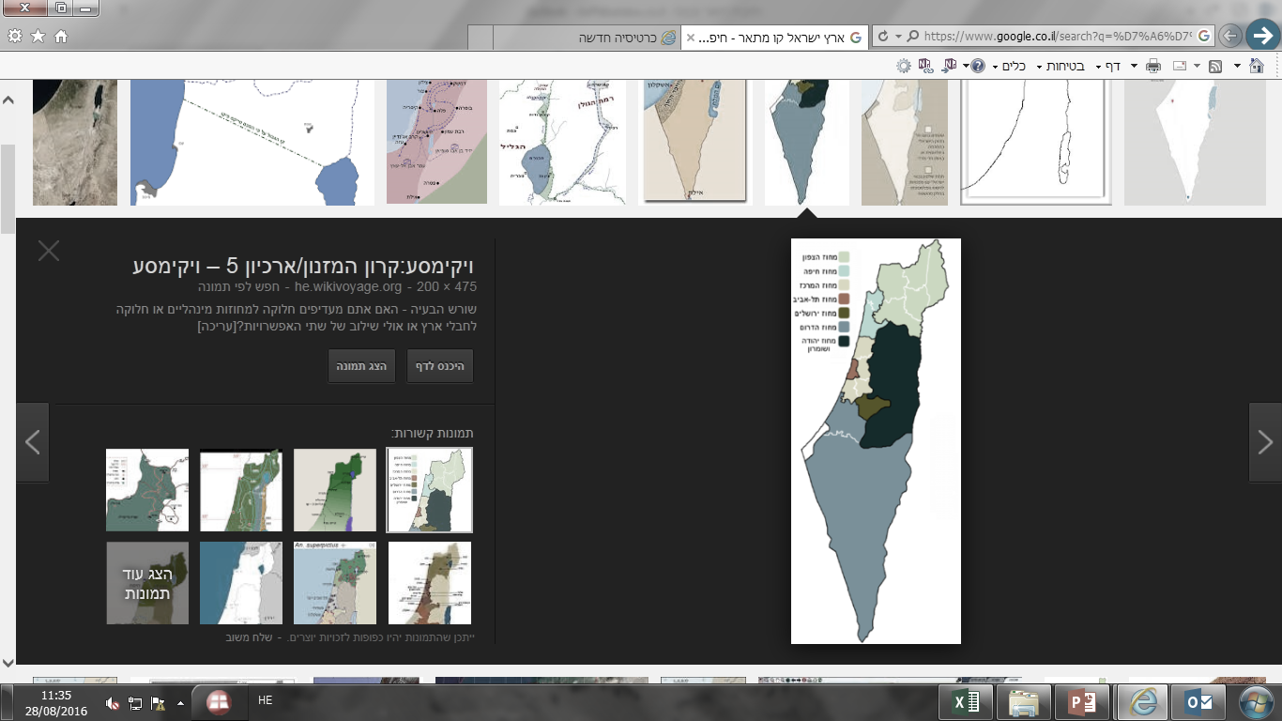
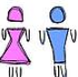
הגברת השקיפות בנוגע לתקצוב מגדרי שוויוני ברשויות המקומיות
הצגת פורמט דוח (ע"י משרד הפנים)
פיילוט
רשויות איתנות ורשויות נבחרות ע"י משרד הפנים
ניתוח מגדרי בהיקף כלל ארצי

Slide 21
מנהיגות מקומית לנשים – נשים שהן פעילות בקהילתן
גיבוש מודל מנהיגות ופרסום "קול קורא" לרשויות המקומיות, לפי קריטריונים

Slide 22
מינוי שר הפנים
ביסוס ייצוג הולם במינויי שר
פרסום דוח שנתי המתאר את סך המינויים שבוצעו על ידי שלושת הגורמים, בחלוקה מגדרית
בחינת ביסוס ייצוג הולם על כלל מינויי חברי הועדות, ללא חובת מכרז שר הפנים, מנכ"ל משרד הפנים וראש רשות האוכלוסין

Slide 23
תודה

